Slide 1

Я ПОМНЮ, Я ГОРЖУСЬ!
ГБОУ школа №1231 имени Поленова ученица 7 «КГ»
Иванченко Диана

Slide 2
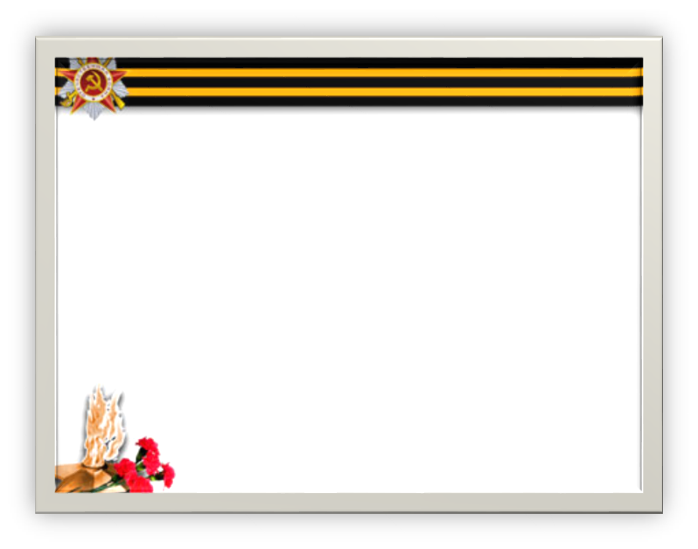
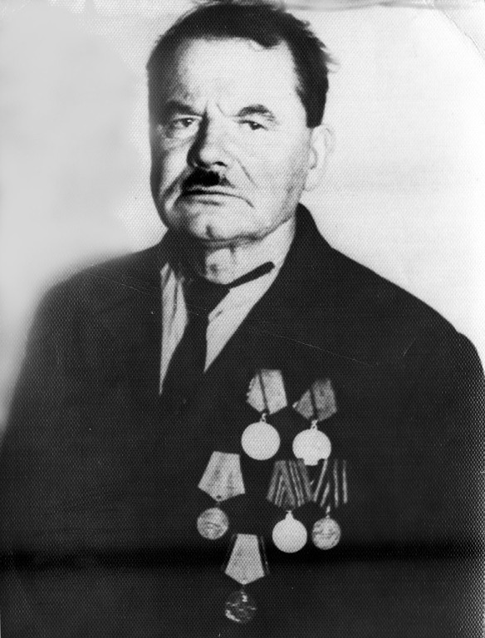
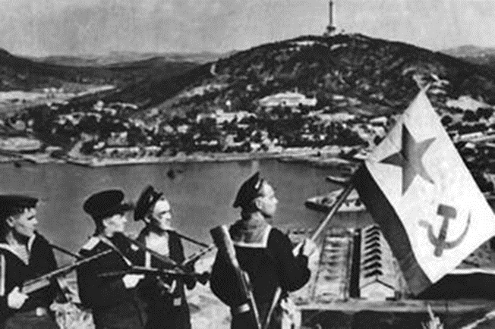
В Великой Отечественной войне у меня воевали два прадеда:
Геймур Филимон Трифонович и Иванченко Андрей Трофимович.

Slide 3
Геймур Филимон Трифонович (1893-1972)
Ушел на фронт в первые дни войны. Всю войну прошел в должности зенитчика в войсках противовоздушной обороны.
Выполнял задачи по обороне освобожденных от врага районов, прикрывал коммуникации и базы снабжения действующей армии, участвовал в воздушной блокаде окруженных группировок противника, а также боролся с пехотой и танками фашистов.
Благодаря таким действиям, удалось сохранить от разрушения и уничтожения фашистской авиацией многие города и села, крупные промышленные объекты страны, наши войска.
За время участия в войне награжден орденами и медалями.
После окончания войны с Германией, был отправлен на Дальний восток, где участвовал в войне с японскими войсками. Вернулся на Родину в 1946 году.

Slide 4
Иванченко Андрей Трофимович (1918-1986)
Во время Великой Отечественной войны служил матросом на Тихоокеанском флоте. С начала войны Тихоокеанский флот находился в постоянной готовности отразить возможное нападение Японии. Она как и Германия, легко могла нарушить договор о нейтралитете и начать войну против нашей Родины, чтобы достичь своей цели — захватить советский Дальний Восток. В такой сложной обстановке мой прадед выполнял задачи по обороне побережья, защите путей сообщения на море, укреплении обороны наших берегов. Участвовал в выставлении оборонительных минных заграждений на подходах к Владивостоку. Принимал активное участие в Южно-Сахалинской операции против японцев в 1945 году.
За время участия в войне награжден орденами и медалями.

Slide 5
Я ГОРЖУСЬ ТЕМ, ЧТО МОИ ПРАДЕДЫ ЗАЩИЩАЛИ НАШУ РОДИНУ ОТ ВРАГА.
ГОРЖУСЬ ТЕМ, ЧТО ЯВЛЯЮСЬ ПОТОМКОМ ЗАЩИТНИКОВ НАШЕЙ ВЕЛИКОЙ СТРАНЫ.

